Slide 1
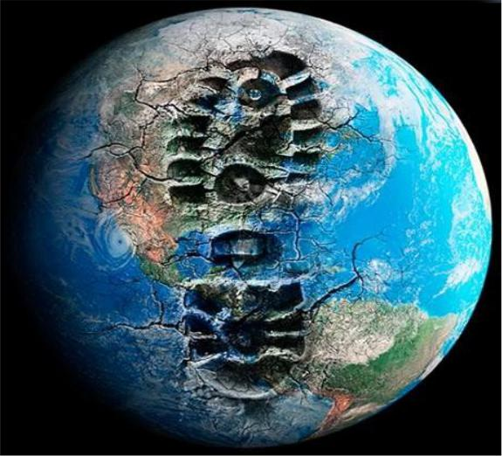
индивидуальный проект на тему:
«Влияние человека на окружающую среду»
2025

Slide 2
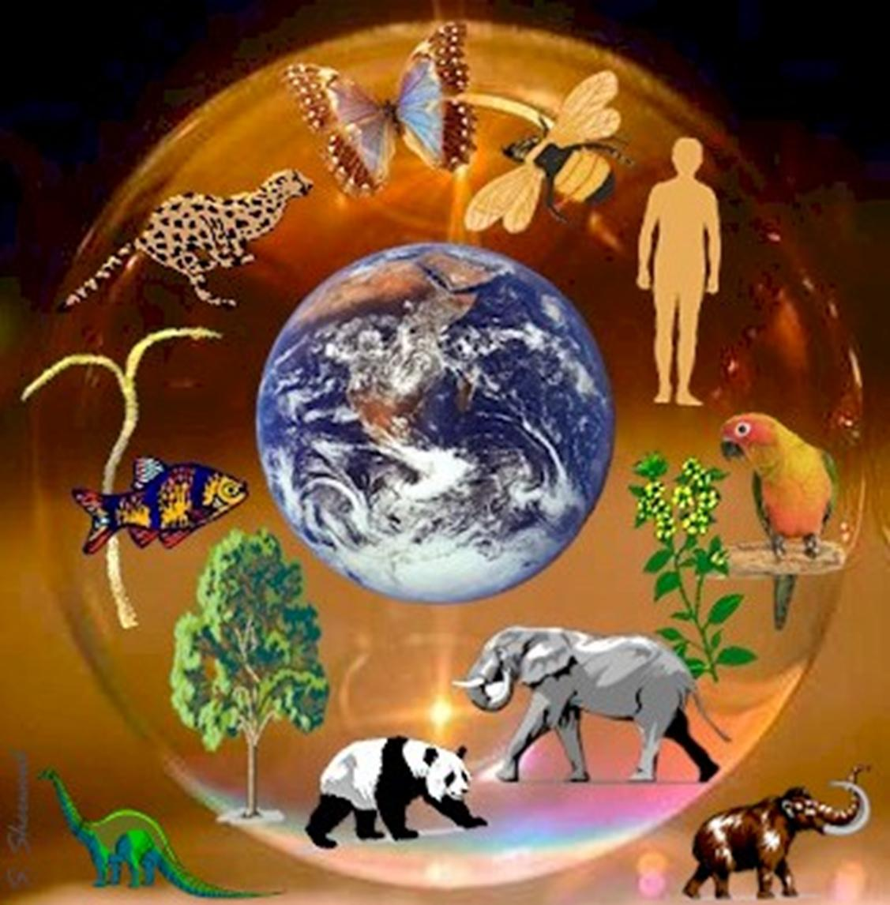
Цель работы:
-показать влияние деятельности человека на окружающую среду.
- изменения природы современными технологиями.
Объект исследования :
-окружающая среда.

Slide 3
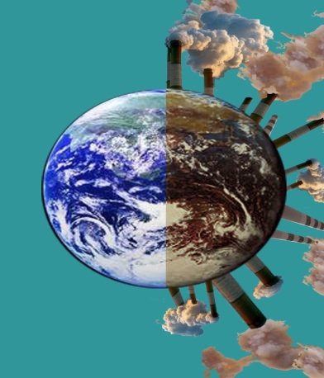
Влияние человека на окружающую среду.
Каждый человек обязан знать, каким образом влияет деятельность людей на окружающий мир, и чувствовать себя ответственным за свои действия и действия других. Человеческая деятельность с каждым годом становится все более агрессивной и активно преобразующей (разрушающей) силой на нашей планете. Во все времена человек ощущал себя хозяином всего окружающего. Природный баланс довольно хрупок, поэтому одно неверное решение и могут понадобиться десятки лет на исправление фатальной ошибки. Развивается промышленность, растет численность населения планеты, все это усугубляет состояние окружающей среды. В последние годы все более активно стала вестись природоохранная политика. Но для того, чтобы она была грамотно и правильно построена, необходимо детально изучить проблему влияния деятельности человека на окружающую природу, чтобы не устранять последствия этой деятельности, а предотвращать их. Решение проблемы окружающей среды – это, пожалуй, самая крупная, масштабная и дорогостоящая программа.

Slide 4
Воздействие горного производства на среду
Горное производство прямо и косвенно воздействует на природные ландшафты. Это воздействие многообразно. Открытый способ разработки полезных ископаемых в наибольшей степени приводит к нарушениям земной поверхности. Результатами воздействия горного производства стали: уничтожение растительных покровов; возникновение техногенных форм рельефа (отвалы, карьеры, хвосто хранилища и пр.); деформация участков земной коры (наиболее при подземном способе добычи полезных ископаемых). К косвенным воздействиям можно отнести: изменение режимов грунтовых вод; загрязнение поверхностных водотоков и подземных вод, воздушного бассейна; подтопление и заболачивание, что в результате приводит к увеличению заболеваемости местного населения. Замечание 1 Наиболее распространенными факторами загрязнения воздушной среды являются загазованность и запыленность. Горное производство сильно загрязняет минеральными солями и механическими примесями подземные воды и поверхностные водотоки. При открытых горных работах происходит истощение запасов высококачественных пресных вод. Отрицательным является влияние горного производства и на недра Земли, поскольку в них размещают захоронения отходов промышленного производства и радиоактивных отходов и др.

Slide 5
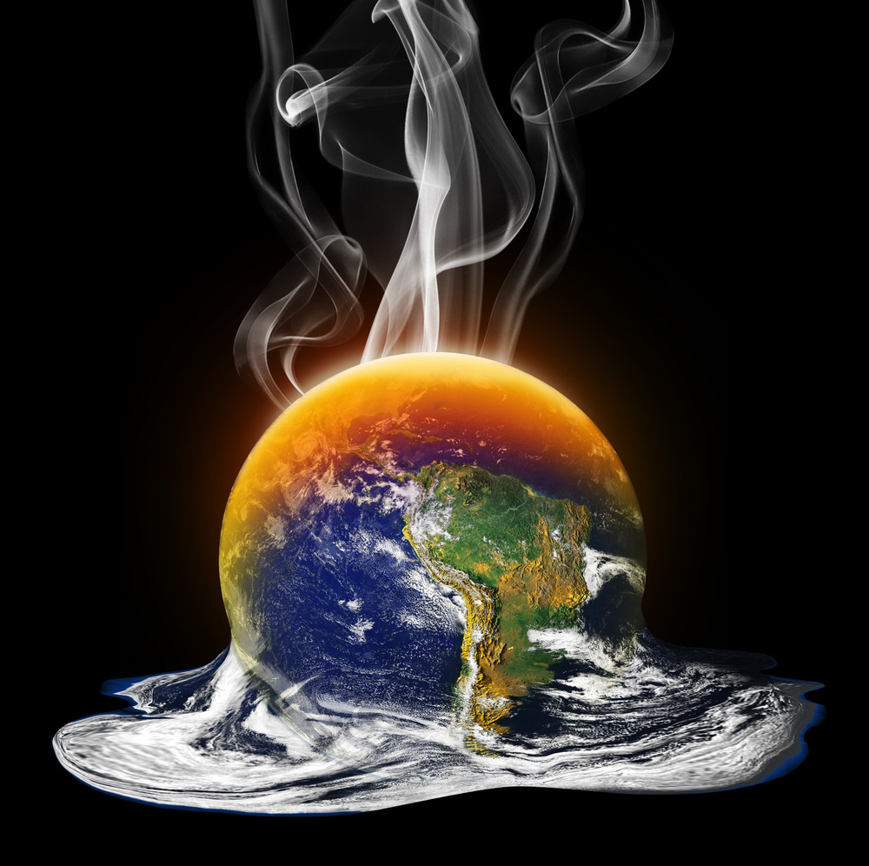
Воздействие на гидросферу
Человек существенно влияет на водный баланс планеты и гидросферу. Антропогенные преобразования вод континентов принимают глобальные масштабы, при этом нарушая естественный режим самых крупных рек и озер планеты. Это было спровоцировано: строительством гидротехнических сооружений (оросительных каналов, водохранилищ и систем переброски вод); увеличением площади орошаемых земель; обводнением засушливых территорий; урбанизацией; загрязнением пресных вод коммунальными и промышленными стоками. В настоящее время в мире насчитывается около 30 тыс. водохранилищ, объем которых превышает 6000 км3. Крупные водохранилища отрицательно воздействуют на окружающую среду: их акватории занимают большие участки плодородных земель; приводят к вторичному засолению почв; они изменяют режим грунтовых вод. Гидротехнические сооружения способствуют деградации речных экосистем. В последнее время в нашей стране разрабатывают схемы улучшения природно-технического состояния и благоустройства некоторых крупных каналов и водохранилищ. Что может привести к уменьшению степени их неблагоприятного воздействия на окружающую среду.

Slide 6
Воздействие на животный мир
Наряду с растениями животным отводится исключительная роль в миграции химических элементов, положенная в основу существующих в природе взаимосвязей. Кроме того, они играют большую роль для существования человека, поскольку являются источником пищи и различных ресурсов. На животный мир нашей планеты очень влияет хозяйственная деятельность людей. Согласно данным Международного союза охраны природы, начиная с 1600 г. на нашей планете вымерло 63 вида млекопитающих и 94 вида птиц. Результатом антропогенного воздействия на материках явилось увеличение количества исчезающих и редких видов животных. В России к началу нынешнего столетия отдельные виды животных (речной бобр, зубр, соболь, кулан, выхухоль) стали редкими, для их охраны и воспроизводства стали организовывать заповедники, что привело к восстановлению популяции зубра, увеличению численностей белого медведя, амурского тигра. Однако в последнее время на животном мире отрицательно стало сказываться чрезмерное применение в сельском хозяйстве минеральных удобрений и пестицидов, загрязнение Мирового океана и другие антропогенные факторы.

Slide 7
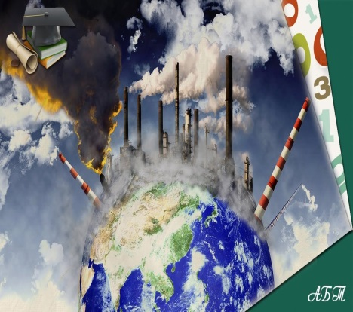
Воздействие на земную кору
При вмешательстве человека в жизнь земной коры на поверхности Земли стали возникать техногенные формы рельефа: валы, бугры, выемки, котлованы, карьеры, насыпи и пр. Стали отмечаться случаи проседания земной коры под водохранилищами и крупными городами, в горных районах стало наблюдаться увеличение естественной сейсмичности. Самое большое воздействие на недра земли и на ее поверхность оказывает горное производство, особенно добыча полезных ископаемых открытым способом. Случаи локальных прогибаний земной коры в районах добычи угля отмечались в Великобритании, Силезском районе Польши, в Японии, США и др. Человек, добывая полезные ископаемые из недр земли, геохимически изменяет состав земной коры. Антропогенные изменения земной поверхности могут быть вызваны строительством крупных гидротехнических сооружений. Максимальные величины и скорости просадки земной поверхности, вызываемые заполнением водохранилищ, значительно меньше, чем при добыче газа и нефти, больших откачках подземных вод. Таким образом, лишь детальные исследования взаимосвязей антропогенных и природных рельефообразующих процессов помогут устранению нежелательных последствий воздействия хозяйственной деятельности человека на земную поверхность.

Slide 8
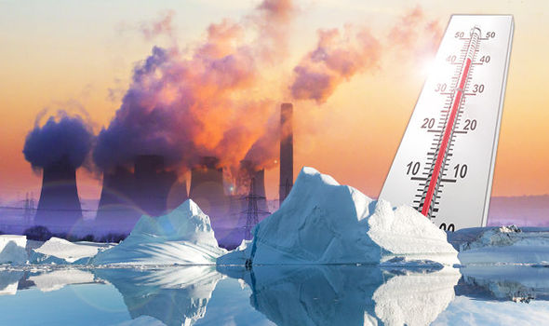
Воздействие на климат
Воздействия данного типа в некоторых регионах нашей планеты в последние годы стали носить критический и опасный характер, как для биосферы, так и для существования самого человека. Ежегодно увеличивается концентрация в атмосферном воздухе антропогенных загрязнителей: диоксида и моноксида углерода, оксидов азота, метана, диоксида серы, фреонов, озона и др., которые существенно воздействуют на глобальный климат, вызывая , истощение озонного слоя, «парниковый эффект», фотохимический смог, кислотные дожди и др. Повышение концентрации парниковых газов в атмосфере приводит к глобальному потеплению климата. Для биосферы планеты такое изменение климата может иметь как отрицательные, так и положительные экологические последствия. К отрицательным относят повышение уровня Мирового океана и его отрицательные последствия, нарушение стабильности вечной мерзлоты и др. К положительным: увеличение интенсивности фотосинтеза, что может оказывать благоприятное влияние на урожайность многих сельскохозяйственных культур. Кроме того, подобные изменения климата воздействуют на речной сток крупных рек, а следовательно и на водное хозяйство в регионах.

Slide 9
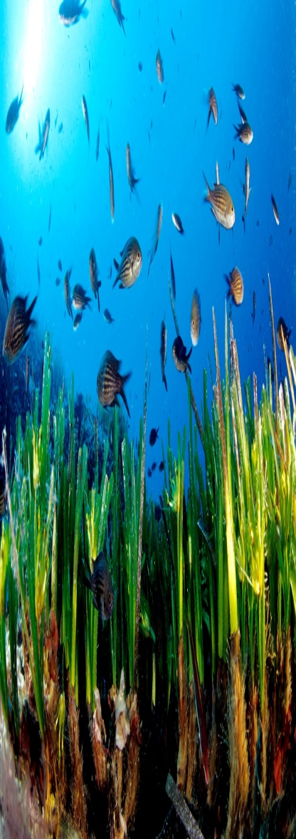
Воздействие на морские экосистемы
Ежегодно поступает на акватории водоемов огромное количество загрязняющих веществ, что ведет к деградации морских экосистем: эвтрофированию, снижению видового разнообразия, замене целых классов донной фауны на устойчивые к загрязнению и пр. Для решения экологических проблем морей в рамках специальной Программы комплексного экологического мониторинга океана уже проводятся широкие исследования с целью прогноза состояния природной среды в бассейнах южных морей.
Человек является единственной причиной загрязнения экологии. Природа создала человека для того, чтобы он оберегал и лелеял планету, но, в большинстве своем человечество забыло о том, как важна для нашей жизни окружающая среда, это произошло из-за того, что человек поставил перед собой совсем другие цели, и стремится к их достижению. Специалисты бьют тревогу, так как люди приносят неизменимое и катастрофическое воздействие на природу.

Slide 10
Чем же человек вредит природе?
В первую очередь это фабрики и заводы, которые должны иметь собственные очистные сооружения, а также постоянно заниматься реконструкцией подстанций, цехов и других элементов, поддерживая правильную работу своего производства.
Большой урон природе наносят автомобили, которые являются источником вредных отходов и загрязняют всю нашу планету Земля. Вредные вещества попадают в атмосферу из-за того, что человек сжигает топливо транспортных средств. Мы уже не представляем свою жизнь без машин, автобусов, кораблей и самолетов.
Без специальной обработки в природу попадают отходы жизнедеятельности людей и животных. Специалисты начали применять определенные удобрения и другие продукты для хорошего урожая, но они довольно опасны для любого живого существа в природе, включая людей. На планете в каждой стране можно найти такие предприятия, которые обходят закон и неправильно перерабатывают отходы.

Slide 11
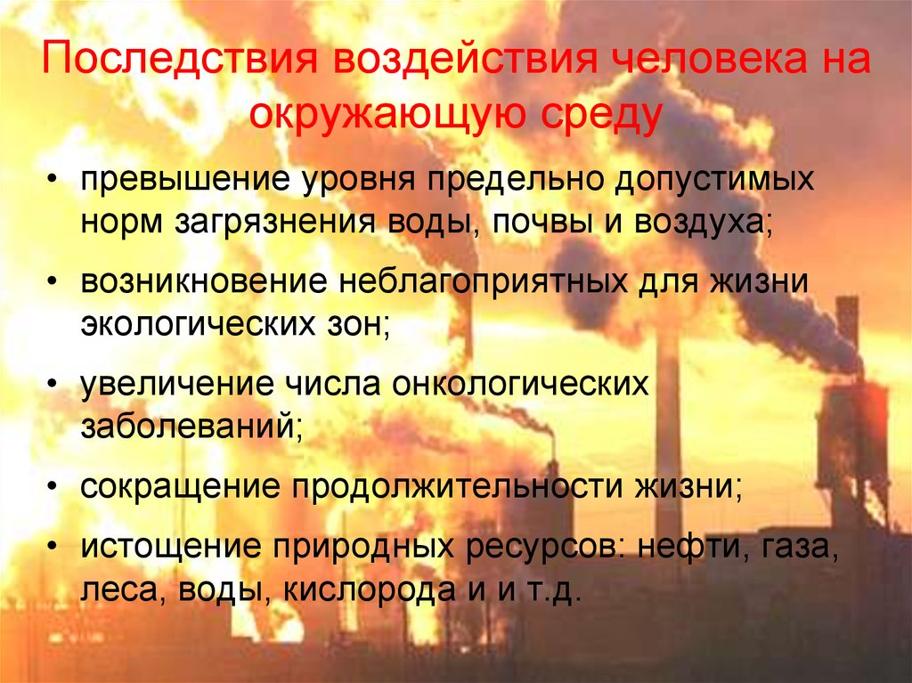

Slide 12
Когда человек стал оказывать влияние на природу
С тех пор, как древний человек освоил примитивные орудия труда, научился возделывать землю и выращивать домашних животных, он стал оказывать воздействие на живой и неживой мир вокруг себя. В начале развития человеческой цивилизации ущерб, наносимый природе, был минимальный – человек брал из окружающей среды лишь необходимый для выживания минимум, а естественный баланс быстро восстанавливался.
Активное и многообразное влияние человека на природу, которое уже значительно изменило облик планеты, связано с началом промышленной революции в конце 19 века. С ускорением научно-технического прогресса и развитием современных технологий антропогенное воздействие на среду обитания приобрело опасные последствия.
Не стоит забывать, что человек – это часть природы. Загрязняя и видоизменяя окружающий мир, люди приносят вред и самим себе. Подавляющее большинство современных болезней медики считают последствием ухудшения экологической обстановки.

Slide 13
Последствия загрязнения природы
Вода, воздух и земля – основные составляющие биосферы, которые тесно взаимосвязаны и практически в равной степени подвергаются загрязнениям. Источниками выбросов являются все виды деятельности человека:
бытовой мусор;
токсичные производственные отходы;
химические сельскохозяйственные удобрения;
радиация.
Если в 1970 году количество отходов на планете в результате жизнедеятельности человека составляло 40 млрд. т., то на начало 21 века эта цифра увеличилась до 300 млрд. т. – такая масса мусора подавляет естественную способность природы Земли к самовосстановлению.
В почву и жизненно важные источники пресной воды ежедневно попадают отработанные промышленные и сельскохозяйственные стоки. Последствия – практически все крупные реки относятся к сильно загрязнённым (Дунай, Сена, Тибр, Миссисипи, Волга, Дон, Ганг, Нил), они, в свою очередь, несут отравленные воды в мировой океан.

Slide 14
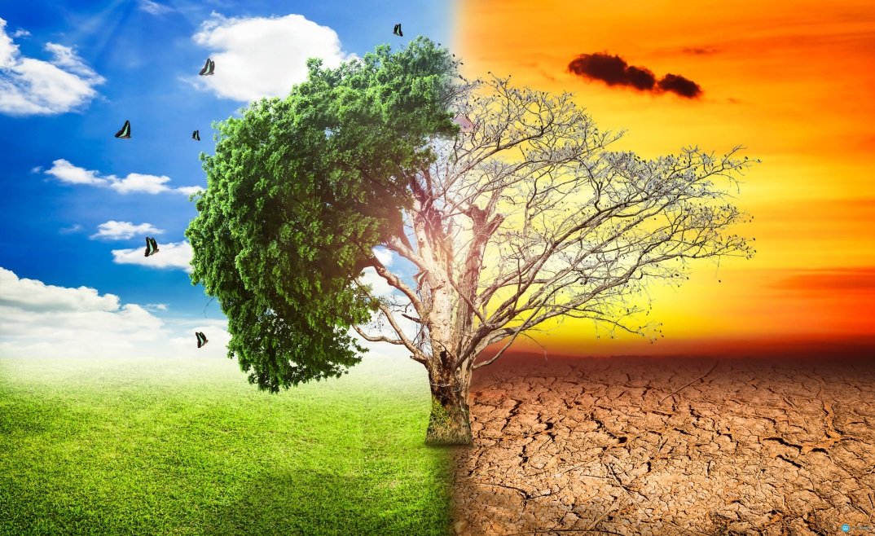
Треть океанической поверхности покрыта масляной плёнкой, образующейся при добыче, транспортировке и переработке нефти – основного энерго источника современной цивилизации. Разлитые на воде нефтепродукты нарушают взаимодействие живых организмов и атмосферы, что приводит к губительным последствиям для океанических форм жизни.
Результат работы промышленности и автомобилей – повышенная концентрация в атмосфере отравляющих веществ: оксидов азота, серы, соединений алюминия, свинца, ртути и других тяжёлых металлов. Сернистый газ – причина кислотных дождей, которые уничтожают дикую растительность и сельскохозяйственные посевы, негативно сказываются на состоянии природы и здоровье человека. Сжигание кислорода и чрезмерные выбросы углекислого газа приводят к «парниковому эффекту», таянию ледников, которые содержат основные запасы пресной воды, и, как следствию, изменению климата на всей планете.

Slide 15
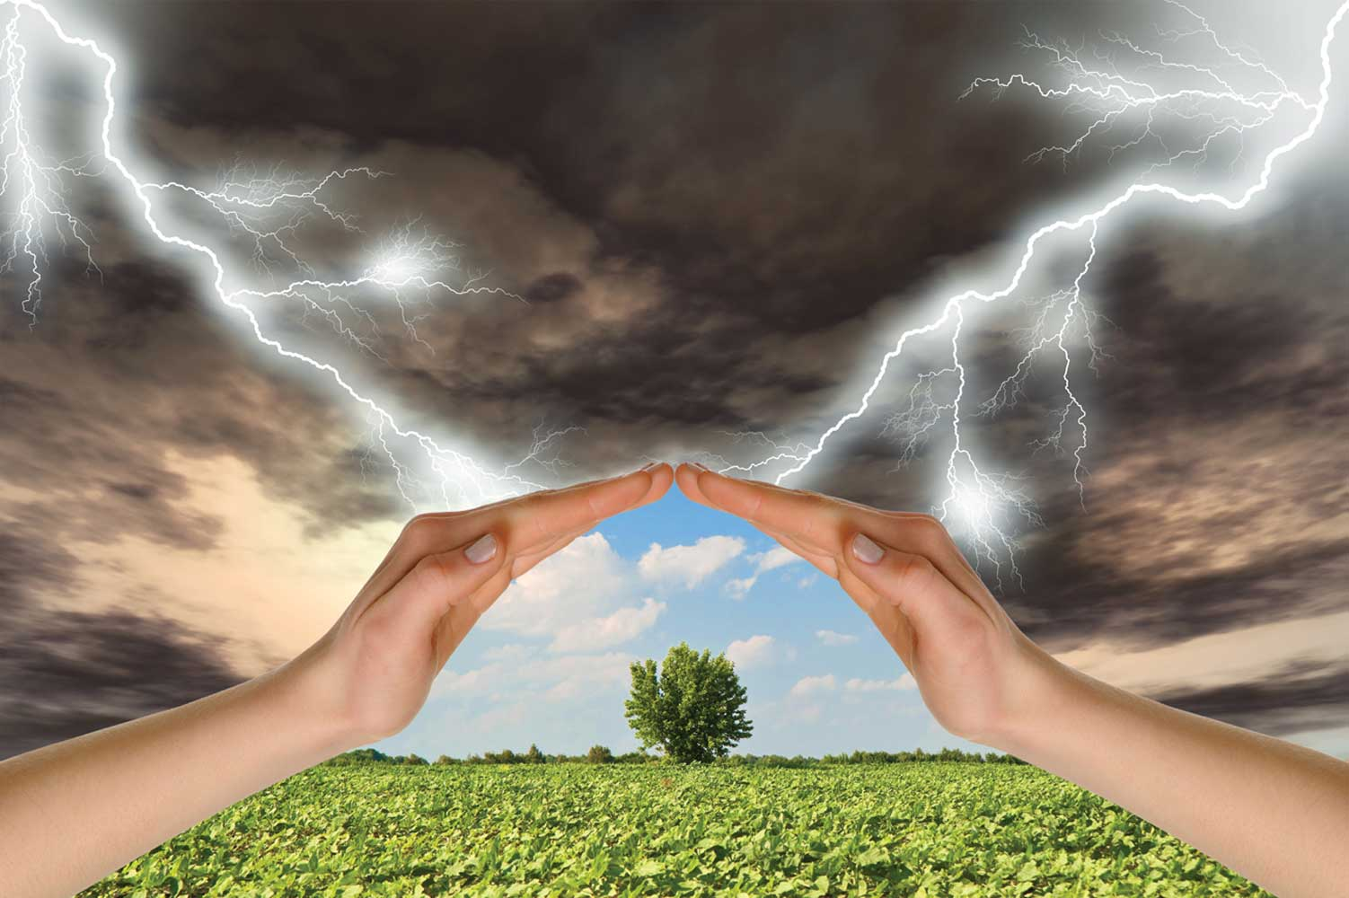
Положительные факторы
Надо отметить, что люди приносят и определенную пользу, и не малую.
Надо и с этой точки зрения отметить влияние человека на природу. Положительное заключается в мероприятиях, проводимых людьми для улучшения экологии окружающей среды. На многих обширных территориях Земли в разных странах организованны заповедные территории, парки – места, где все сохраняется в первозданном виде это самое разумное влияние человека на природу, положительное. В таких заповедных местах люди способствуют сохранению растительного и животного мира.

Slide 16
Положительное влияние человека на природу
Относительно благоприятное воздействие, оказываемое человеком на природу – создание новых экосистем, которые бы не появились естественным образом. Например, при орошении пустынь возникают живые ландшафты, вокруг населённых пунктов формируются новые зелёные зоны. Однако искусственные системы часто нежизнеспособны без постоянного контроля и помощи человека.
Чаще всего под положительным влиянием человека на окружающую среду подразумеваются действия, направленные на минимизацию негативных последствий и попытки восстановить нанесённый природе ущерб. Таким образом человек старается защитить окружающую среду прежде всего от самого себя и сохранить приемлемые экологические условия для настоящего и будущих поколений.

Slide 17
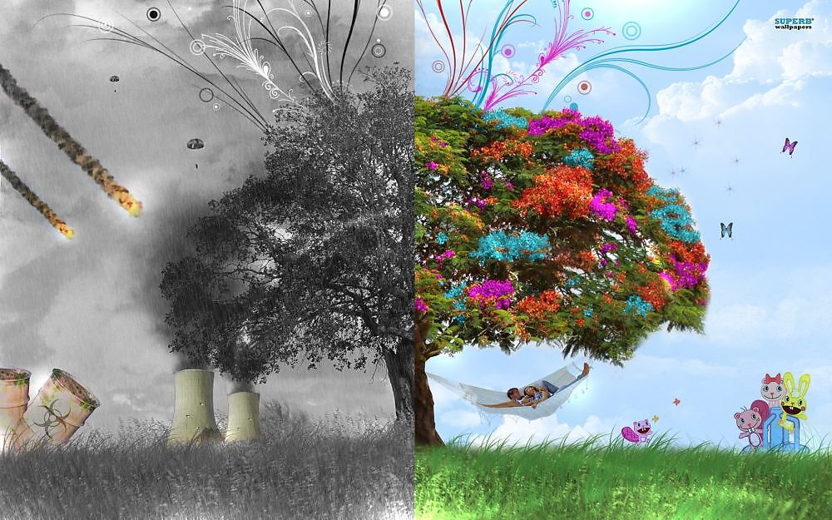
Способы решения возникающих проблем в природе
Развитие цивилизации невозможно без изменения первозданного вида Земли. Человек потребляет природные ресурсы, стараясь максимально удовлетворить свои растущие и, не всегда оправданные, потребности. Запасы планеты не безграничны, их неразумное использование ставит под сомнение сам факт существования человека. Для уменьшения пагубного влияния человека на природу и сохранения благоприятной экологической ситуации необходимо комплексное внедрение целого ряда природоохранных мероприятий:

Slide 18
создание заповедников и заказников для сохранения естественной среды обитания дикой природы и восстановления исчезающих видов животных и растений;
разработка новых, экологичных способов добычи полезных ископаемых;
активный поиск альтернативных источников энергии;
внедрение безотходных технологий производства;
создание мощных очистных сооружений, препятствующих попаданию загрязняющих веществ в биосферу;
раздельный сбор и переработка мусора;
выведение новых сортов сельскохозяйственных культур с повышенной урожайностью, что позволяет отказаться от возделывания дополнительных угодий;
рациональное использование земель, препятствующее быстрому истощению почвы.
Будущее человечества напрямую зависит от сохранения природного баланса, а свойство к самовосстановлению у живой и неживой составляющей планеты резко ограничено. Разрушительное и непродуманное воздействие человека на природу может привести к глобальной экологической катастрофе, которая будет иметь необратимые последствия. Создание благоприятной среды – вопрос выживания человеческой цивилизации.

Slide 19
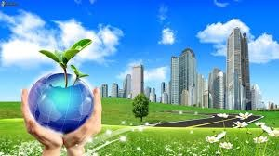
Охрана природы и забота об окружающей среде – дело всех людей на планете.

Slide 20
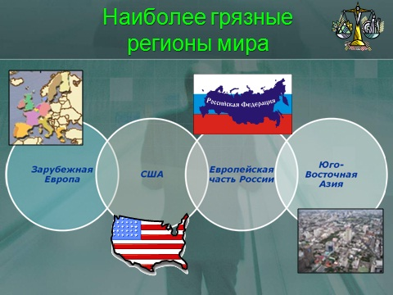

Slide 21
ЗАКЛЮЧЕНИЕ
Каждый человек в меру своих сил может способствовать охране окружающей среды:
Не загрязнять воздух, воду, землю.
Сажать новые деревья.
Не уничтожать растительный и животный мир Земли.
Многие организации мира прикладывают огромные усилия для охраны природы своей страны и мира в целом.

Slide 22
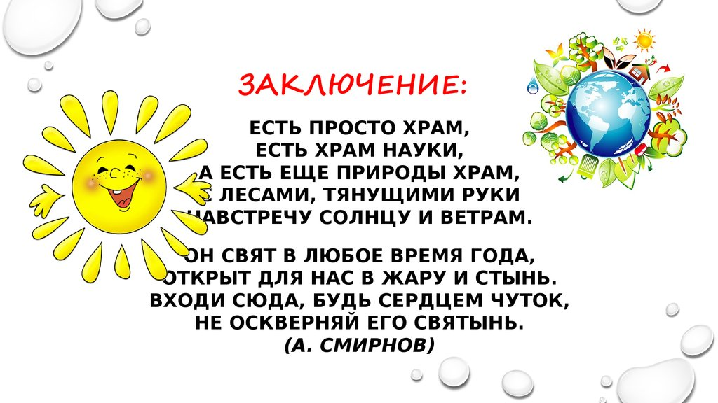

Slide 23
Ссылки на информацию(текст):
https://spravochnick.ru/ekologiya/vliyanie_cheloveka_na_okruzhayuschuyu_sredu/
https://spravochnick.ru/ekologiya/vliyanie_cheloveka_na_okruzhayuschuyu_sredu/
http://planet-today.ru/stati/planeta-zemlya/pogoda-i-stikhii/item/12299-vliyanie-cheloveka-
https://vtorexpo.ru/ekologiya/vliyanie-cheloveka-na-prirodu.html

Slide 24
Ссылки на фото(картинки):
http://inetproduser.ru/wp-content/uploads/2015/03/Погода-для-нашей-памяти.jpg
http://www.schoolchalao.com/img/studentcorners/school-chalao-climate-change.jpg
https://i.ytimg.com/vi/3OyDPlWTk38/maxresdefault.jpg
https://myslide.ru/documents_3/9c7eae56271922e1c77d7689f54e7dba/img3.jpg
https://secretmat.ru/data/photo/101417_034674268263.jpg
https://cdn.fishki.net/upload/post/201510/22/1707300/79a6f37c2f53e0d4baf6a3bc012e5797.jpg
https://cf.ppt-online.org/files/slide/w/WPOkjHmKETnrLzyFsw6RqIp9tAZ8c1bV7lUQ2f/slide-2.jpg
https://ds03.infourok.ru/uploads/ex/0d83/000243ea-5892cb6c/img26.jpg
http://www.neizvestniy-geniy.ru/images/votings/b/p_1780_1506846534_375.jpg
https://png.pngtree.com/thumb_back/fw800/back_pic/04/49/26/58585b6e2a88351.jpg
https://yandex.ru/images/search?pos=112&p=2&img_url=https%3A%2F%2Fbluebubbleworld.org%2Fwp-content%2Fuploads%2F2017%2F05%2Fworlds-save-posidonia.jpg&text=воздействие+на+морские+экосистем&rpt=simage

